Slide 1






Наушники с возможностью индивидуальной коррекции частот для пациентов с сужением слухового спектра
Ахметова Алсу Рафисовна
1

Slide 2

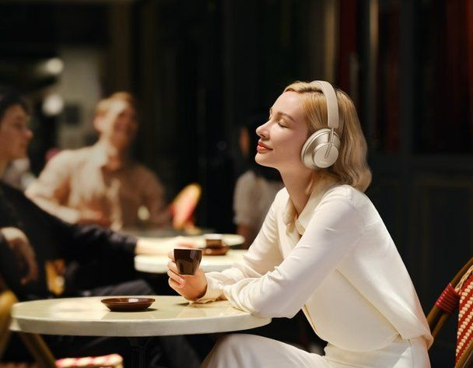

АКТУАЛЬНОСТЬ ПРОЕКТА
Научно доказано, что постоянное использование наушников приводит к заметному ухудшению слуха у людей. Пациенты с сужением слухового спектра могут испытывать ряд проблем, связанных с их слуховой функцией.
Проект направлен на создание специальных наушников с возможностью коррекции частот. Для запуска проекта необходимо провести исследование рынка и определить потребности целевой аудитории. После этого можно разработать дизайн и функциональность наушников, а затем начать производство и продажу продукта.

Slide 3

ПРОБЛЕМА
Пациенты с сужением слухового спектра могут испытывать ряд проблем, связанных с их слуховой функцией. Некоторые из этих проблем могут включать:
Трудности в распознавании и понимании речи, особенно в шумных или перегруженных акустических средах.
Сужение слухового спектра может снижать способность пациента слышать и оценивать различные ноты и музыкальные тональности. Это может приводить к ухудшению музыкальных навыков и невозможности наслаждаться музыкой.
Пациенты с сужением слухового спектра могут испытывать проблемы с пониманием и участием в разговорах. Это может приводить к чувству изоляции и отчуждения.
Проблемы с безопасностью и ориентацией в окружающей среде. Сужение слухового спектра может затруднить распознавание источников звука, таких как сигналы автомобильных сирен, разговоры в толпе или другие важные звуки безопасности. Это может повысить риск возникновения несчастных случаев или травм.
Психологические проблемы, такие как депрессия, тревога и низкая самооценка. Сужение слухового спектра может вызывать чувство неудовлетворенности и стресса, особенно если пациент не получает подходящее лечение или поддержку.
Важно отметить, что каждый пациент может испытывать разные проблемы в связи со сужением слухового спектра, и индивидуальный опыт может варьироваться. Консультация со специалистом по слуху или аудиологом может помочь в оценке и управлении этими проблемами.
3

Slide 4

ЦЕЛЕВАЯ АУДИТОРИЯ
Потеря слуха может развиваться в любом возрасте, но чаще всего она связана с процессом старения. Каждый третий человек старше 65 лет страдает от потери слуха в той или иной степени. После 50 лет показатель заболеваемости у мужчин в три раза больше, чем у женщин. Однако с возрастом цифры уравниваются. У женщин чаще возникают проблемы с низкочастотными звуками. У детей нарушения слуха могут быть врожденными или приобретенными. В России также проводится обязательное обследование слуха у новорожденных детей. 60% потери слуха в детском возрасте вызваны причинами, которые можно предотвратить, такими как инфекции, травмы, шум и ототоксичные лекарства.
людей с нарушениями слуха всех возрастных групп, включая детей и взрослых;
людей, работающих в сфере медицины, образования и развлечений;
клиники, закупающие наушники
4

Slide 5

РЕШЕНИЕ
ТЕХНИЧЕСКИЕ ХАРАКТЕРИСТИКИ
Наушники с возможностью коррекции частот, которые:
Имеют различные частоты, которые позволяют пользователю настроить звук таким образом, чтобы он был максимально комфортным;
Обеспечивают индивидуальную настройку частот;
Использование специальных алгоритмов обработки звука и специального программного обеспечения
Использование цифрового сигнального процессора (DSP);
Использование адаптивной системы обратной связи (AFC);
Использование технологии бинауральной синхронизации, которая обеспечивает согласованность звукового сигнала между левым и правым наушниками;
Система активного шумоподавления (ANC)
5

Slide 6
РЫНОК
TAM 78 млрд руб.
Мы работаем на рынке B2C, B2G
TAM – 78 млрд руб.
SAM – 957 млн руб.
SOM – 63 млн руб.
SAM 957 млн руб.
SOM 63 млн руб.
6

Slide 7
ПРЕИМУЩЕСТВА
Качественные характеристики:
Адаптация к индивидуальным особенностям слуха: наушники используют цифровой сигнальный процессор, который анализирует входящий звуковой сигнал и применяет к нему специальный алгоритм, учитывающий данные аудиометрии потребителя. Алгоритм может усиливать или ослаблять определенные частотные диапазоны, чтобы компенсировать потерю слуха и восстановить естественное восприятие звука. Данная функция отличает наушники от других продуктов на рынке, которые либо не имеют такой функции, либо имеют ограниченные возможности настройки звука.
Эффект пространственного звука: наушники используют технологию бинауральной синхронизации, которая обеспечивает согласованность звукового сигнала между левым и правым наушниками, что позволяет создать эффект пространственного звука, который улучшает локализацию источников звука и повышает комфорт прослушивания.
Доступная и конкурентоспособная цена: наушники имеют доступную и конкурентоспособную цену, что отличает наушники от других, которые либо имеют слишком высокую цену, либо имеют плохой сервис и отзывы.
7

Slide 8
ПРЕИМУЩЕСТВА
Количественные характеристики:
Частотный диапазон от 20 Гц до 20 кГц. Это больше, чем у некоторых других наушников, которые имеют частотный диапазон от 40 Гц до 18 кГц или от 30 Гц до 16 кГц.
Чувствительность: наушники будут иметь чувствительность около 100 дБ, которая обеспечивает высокую громкость и энергоэффективность наушников. Это больше, чем у некоторых других наушников, которые имеют чувствительность около 90 дБ или 80 дБ.
Импеданс: наушники будут иметь импеданс около 32 Ом, который подходит для большинства источников звука и не требует большой мощности для работы наушников. Это меньше, чем у некоторых других наушников, которые имеют импеданс около 100 Ом или 250 Ом.
Максимальная мощность: наушники будут иметь максимальную мощность около 10 мВт, которая достаточна для обеспечения хорошего качества звука без искажений и перегрузки наушников. Это больше, чем у некоторых других наушников, которые имеют максимальную мощность около 5 мВт или 2 мВт.
Уровень искажений: наушники будут иметь уровень искажений меньше 0,5%, который гарантирует чистоту и ясность звука без шумов и помех. Это меньше, чем у некоторых других наушников, которые имеют уровень искажений больше 1% или 2%.
8

Slide 9
БИЗНЕС-МОДЕЛЬ
БИЗНЕС-МОДЕЛЬ B2C, B2G проекта основана на продаже наушников, которые могут индивидуально настраиваться под слух пациента.
Каналы продвижения и сбыта: наушники можно продавать через маркетплейсы, специализированные интернет-магазины, социальные сети, блог, реклама в других СМИ. Для повышения доверия и лояльности можно предлагать бесплатную доставку, гарантию, возврат, техническую поддержку и консультации.
Для расширения рынка можно сотрудничать с медицинскими учреждениями, аудиологами, аудио-студиями, музыкальными магазинами.
Продукт будет стоить около 5000 рублей.
Дополнительную прибыль может приносить продажа чехлов, подушечек, кабелей, зарядных устройств и т.д., а также предоставление платных услуг (индивидуальная калибровка, ремонт, обновление программного обеспечения и т.д.).
9

Slide 10
ТЕКУЩИЕ РЕЗУЛЬТАТЫ
проведены проблемные интервью (60 потенциальных клиентов)
поиск членов команды
проведен анализ конкурентов
разработано ТЗ для создания прототипа

Slide 11

КОНТАКТЫ ЛИДЕРА
Ахметова Рафисовна Алсу
Тел.: +7 (927) 963-40-22
asi.19rtv@gmail.com
11

